Slide 1
МБДОУ ЦРР детский сад № 28
Экскурсия в «Лукоморье»
группы «Незабудки»
Подготовила воспитатель Сапожникова М.Ш.
Бердск 2023

Slide 2
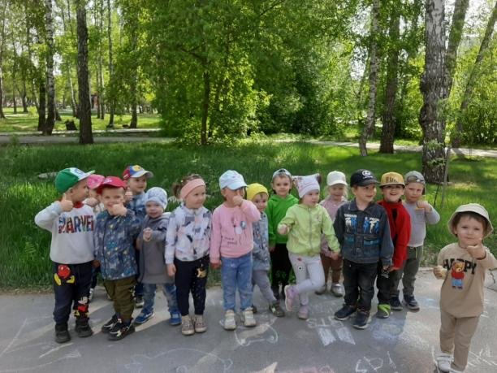
Первая экскурсия в «Лукоморье» группы «Незабудки»

Slide 3
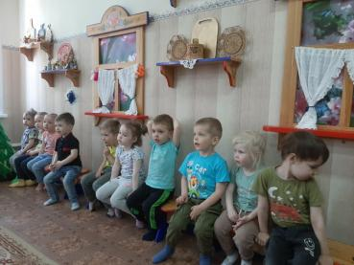
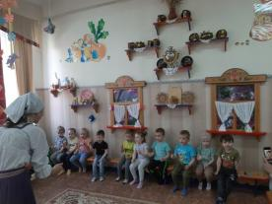
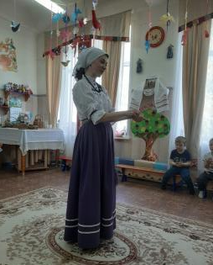
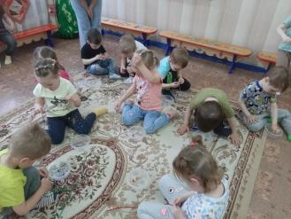

Slide 4
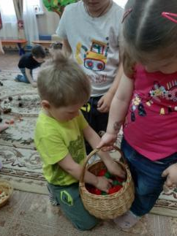
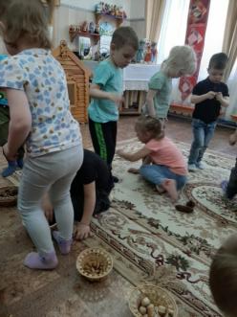
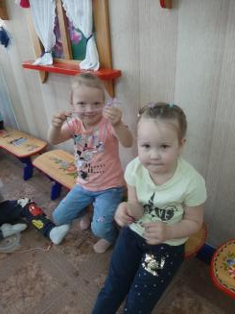
Нас ждали интересные игры, хороводы и много интересного…
Чуть позже мы очутились в сказке «Теремок»…

Slide 5
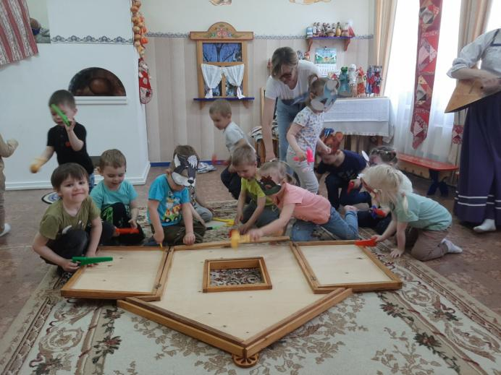

Slide 6
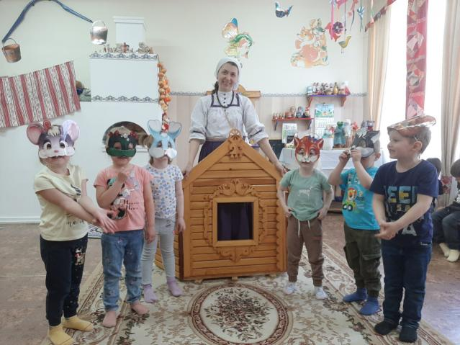
Инсценировка сказки «Теремок»

